Slide 1
Interface Graphique Web de Contrôle Commande pour AERA / AUGER
Journées Informatiques de l’IN2P3 et de l’IRFU
Le grand Lioran – Septembre 2016

Slide 2
L’observatoire Pierre Auger
Objectif : étudie des rayons cosmiques aux plus hautes énergies (E > 10¹⁹ eV)
Le plus grand détecteur de rayons cosmiques au monde
Un ensemble de détecteurs couvrant une surface de 3000 km² installé dans la pampa argentine
Un réseau historique composé de 1600 Détecteurs de Surface (SD) et de 4 Détecteurs de Fluorescence (FD)
+ des extensions
AERA - Auger Engineering Radio Array : réseau composé de 160 antennes mesurant les impulsions radio émises par les gerbes électromagnétiques provenant des rayons cosmiques

Slide 3
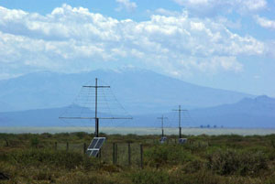
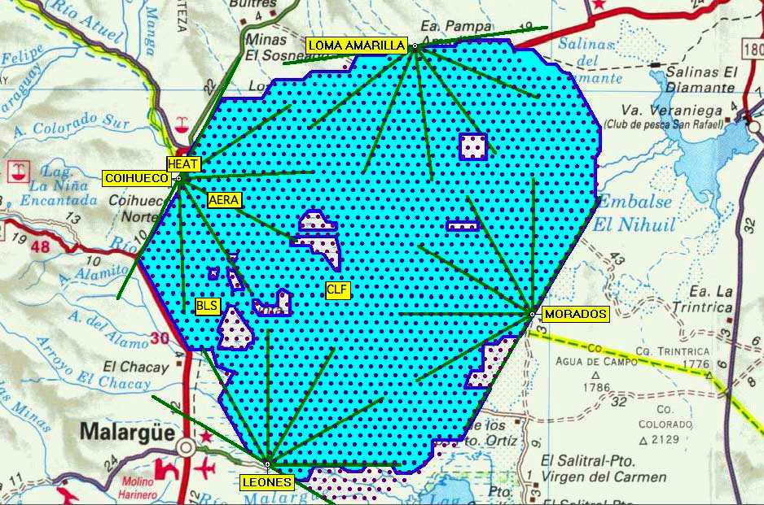
Le réseau AERA

Slide 4
DAQ d’AERA
Le signal de toutes les antennes est géré par une DAQ centrale
Elle est composée principalement de trois programmes communiquant entre eux via des sockets et est écrite par une équipe de physiciens de Subatech et du KIT à Karlsruhe
Elle doit permettre de :
Reconstruire les événements et ne garder que ceux nous intéressant
Sauvegarder ces événements pour l’analyse
Démarrer et stopper les runs
…

Slide 5
GUI de la DAQ d’AERA
Volonté de cette collaboration de contrôler la DAQ depuis l’Europe de façon « légère », sur le web
Avec une contrainte de liaison assez lente entre l’Argentine et l’Europe
On avait déjà travaillé sur des interfaces web pour AUGER
Choix technologiques : AJAX / JQUERY / PHP / MySQL avec rafraichissement automatiques des pages (périodicité choisie par l’utilisateur)
3 rôles : pas connecté / connecté comme shifter / comme expert
Navigation par onglet
Démo (copies d’écran)

Slide 6
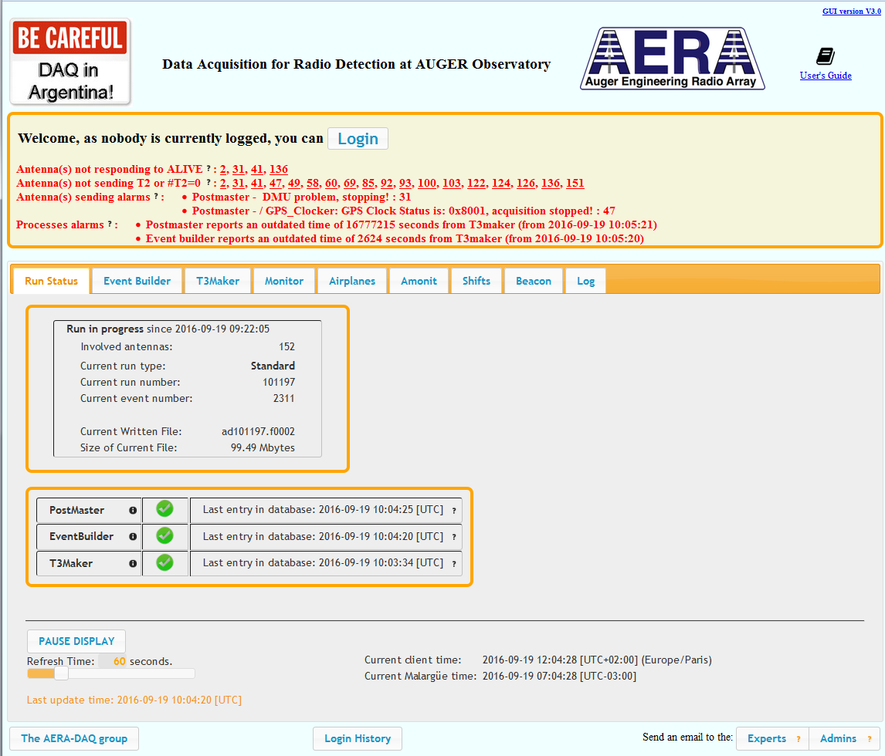
Vue générale

Slide 7
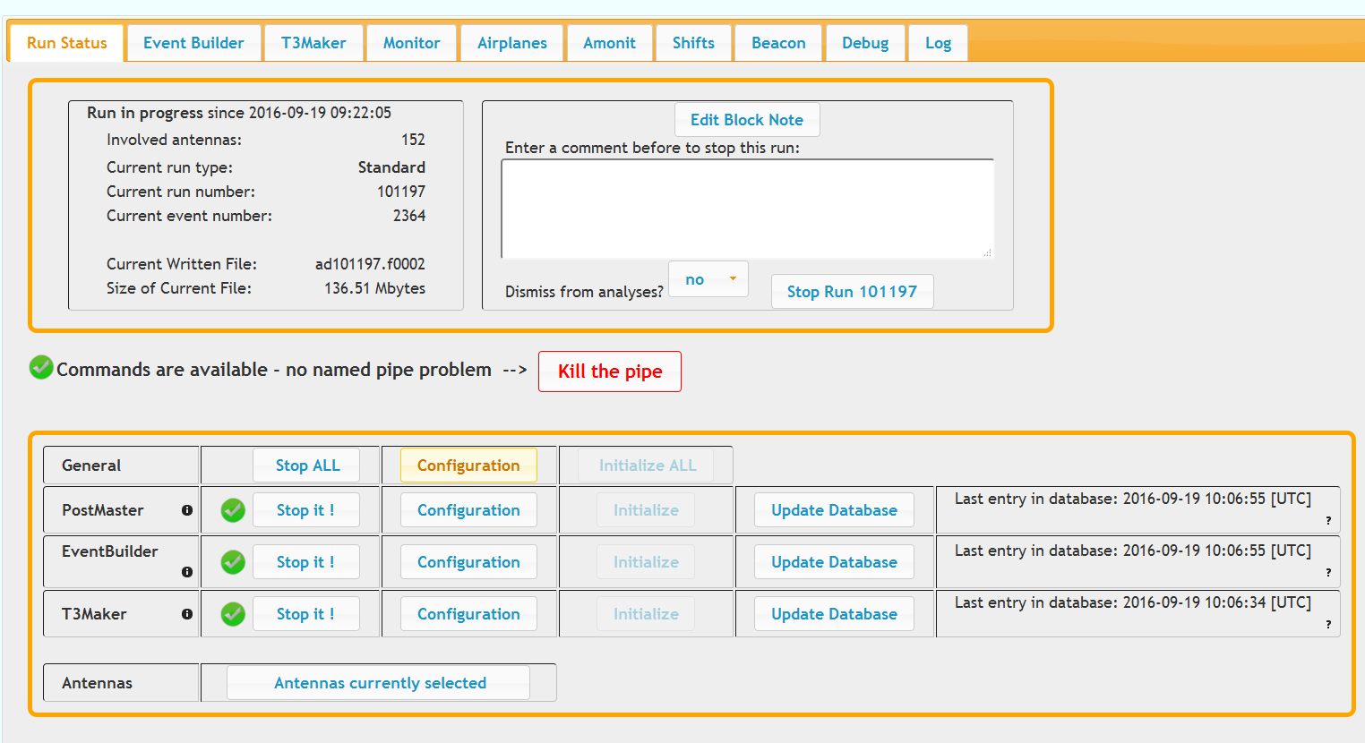
Gestion des runs

Slide 8
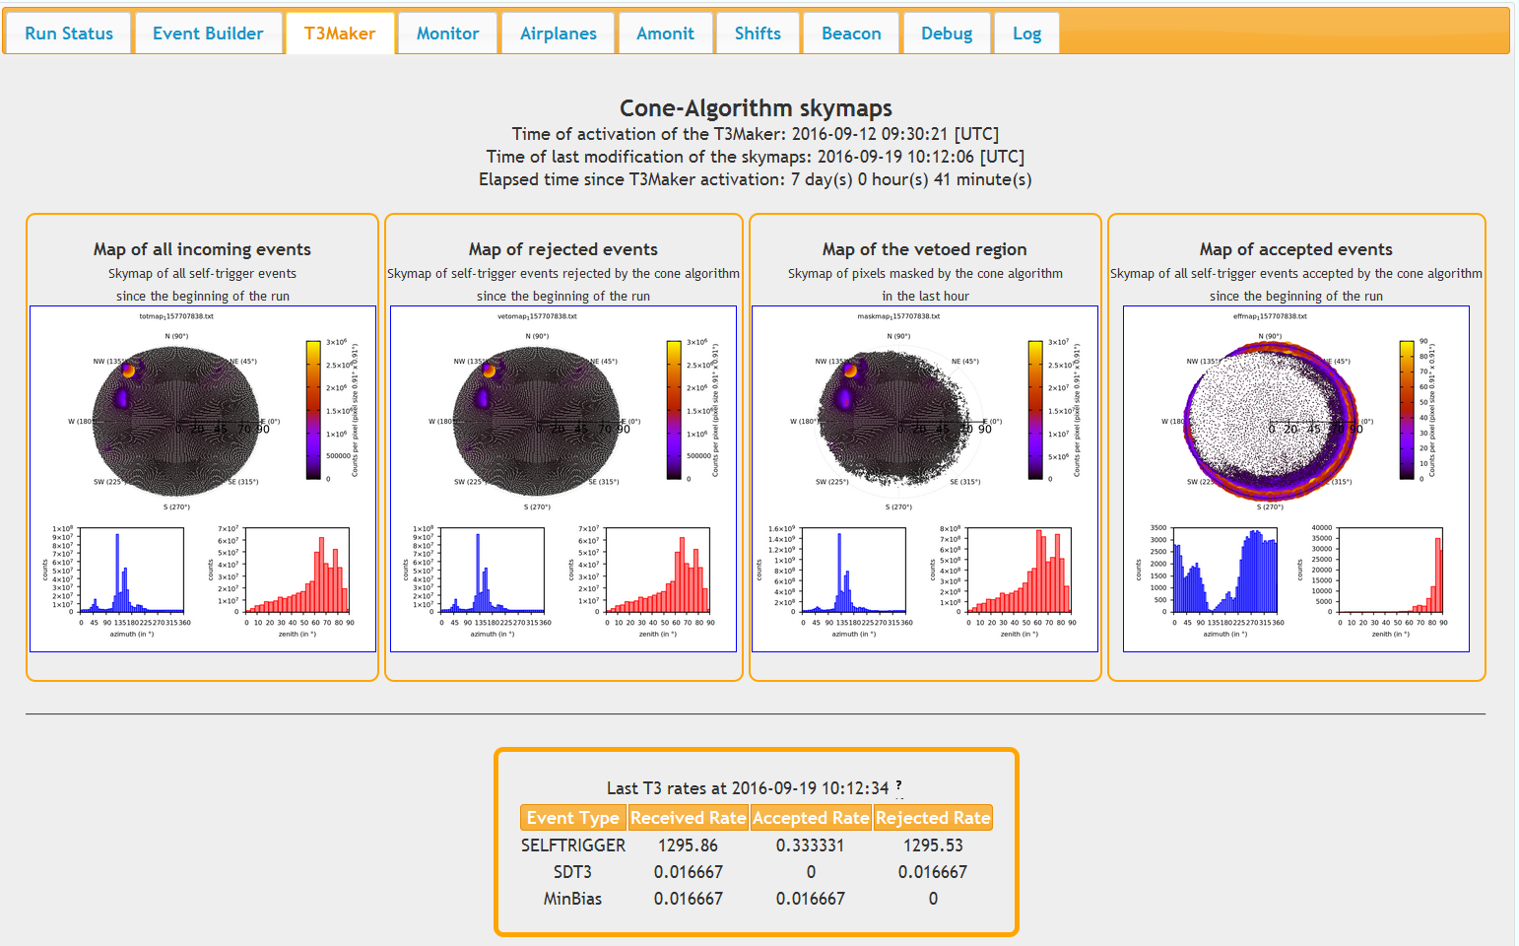
Quelques visualisations

Slide 9
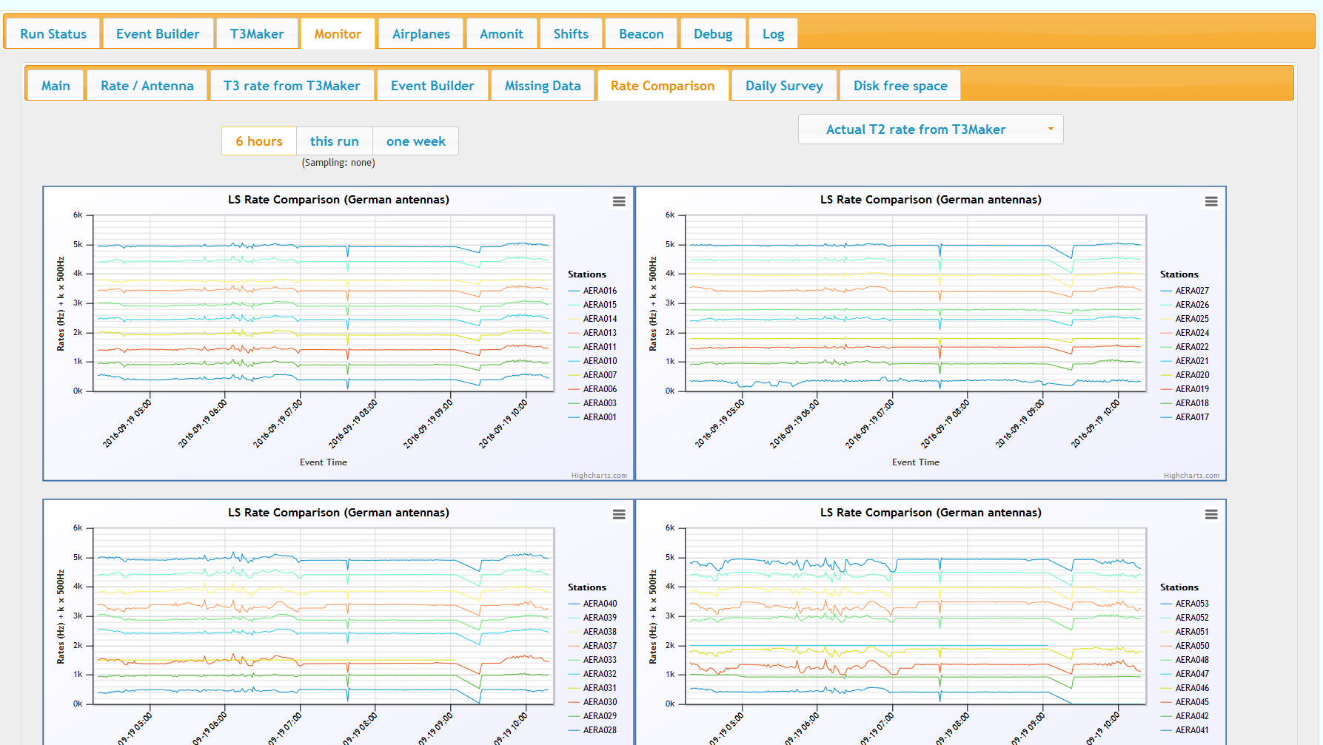
Quelques visualisations

Slide 10
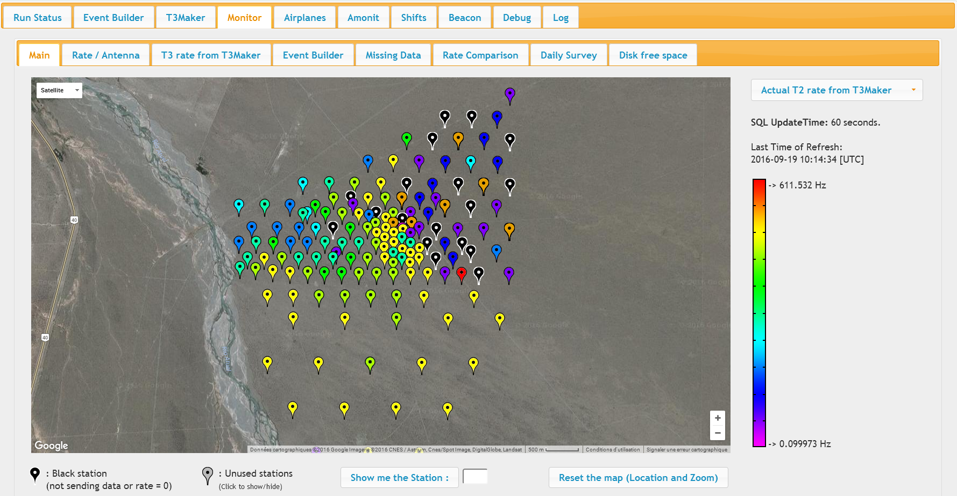
Gestion des antennes

Slide 11
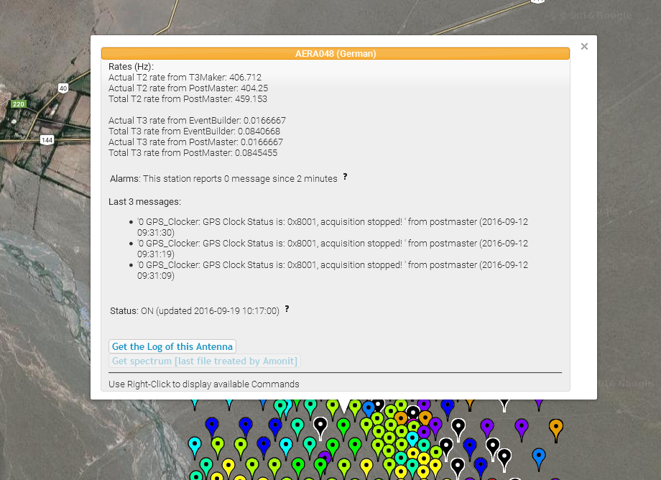
Gestion des antennes

Slide 12
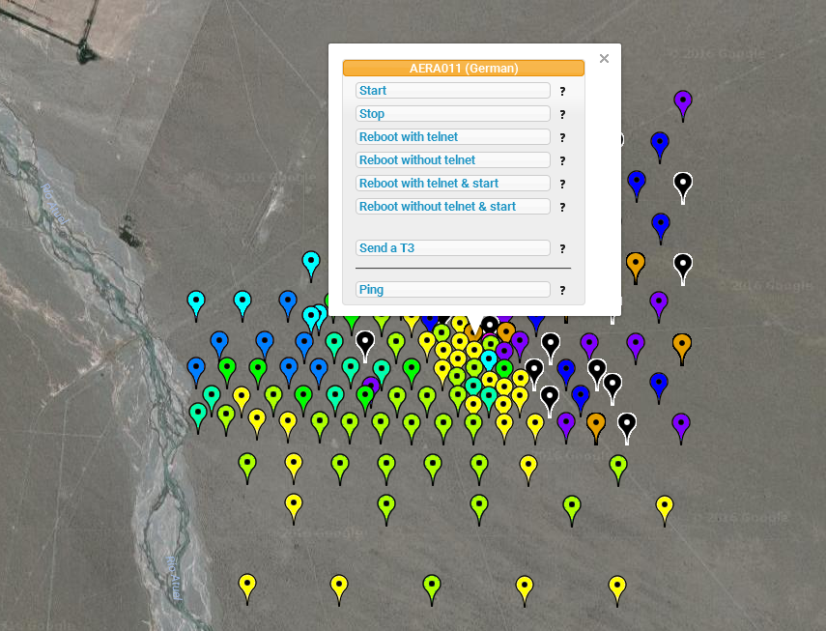
Gestion des antennes

Slide 13
Conclusion
La DAQ d’AERA est maintenant contrôlée et commandée via une interface web depuis plusieurs années
Site web accessible via le firewall de l’expérience, ouverture par adresse IP
Quelques problèmes sur la gestion de la mémoire utilisée
Au début chaque onglet était rafraichi
Environ 10 000 objets dans le DOM pour chaque onglet
Plantage du navigateur ou du pc au bout de 10 minutes …
Nouvelle gestion du rafraichissement
N’hésitez pas à venir me voir si vous désirez en savoir plus

